Slide 1
轴 测 图
1.轴测图的基本知识
本章内容
2.正等轴测图画法
3.斜二等轴测图画法
1.了解轴测图作图原理、规律和分类。
2.掌握正等轴测图的作图方法，会绘制组
合形体轴测图、会二维图形空间化。
学习目标:
3.了解斜二轴测图的应用特点和绘制方法。
重点:
轴测图作图原理
难点:
组合形体的正等轴测图的绘制方法

Slide 2
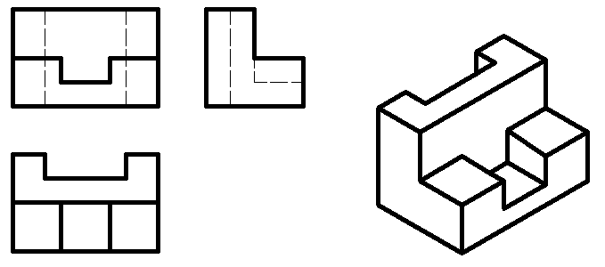
多面正投影
轴测图

Slide 3
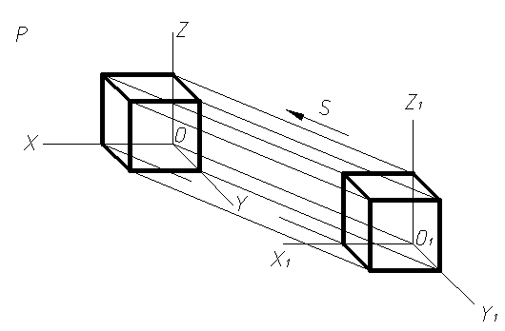
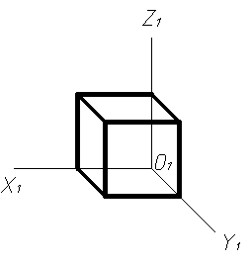
一、 轴测图的基本知识
1.轴测图的形成
轴测图
将物体连同确定其空间位置的直角坐标系
沿不平行于任一坐标面方向
用平行投影法将其投射在单一投影面P上
所得的具有立体感的图形叫做轴测图。
得到轴测投影的面叫做轴测投影面。

Slide 4
2.轴测轴、轴间角和轴向伸缩系数
投影面
Z₁
轴测轴：建立在物体上的坐标轴，在投影面上的投影
X₁
O₁
Y₁
Z
轴间角：轴测轴间的夹角
O
X
Y
坐标轴
物体上 OX， OY， OZ
投影面上 O₁X₁，O₁Y₁，O₁Z₁
轴间角
轴测轴
∠X₁O₁Y₁， ∠ X₁O₁Z₁， ∠ Y₁O₁Z₁

Slide 5
轴向伸缩系数
投影面
C₁
Z₁
O₁A₁
= p
O₁
OA
X₁
Y₁
A₁
B₁
Z
C
O₁B₁
O
= q
OB
X
A
B
Y
O₁C₁
= r
OC
物体上平行于坐标轴的线段在轴测图上的长度与实际长度之比叫做轴向伸缩系数。

Slide 6
3. 轴测图投影特性
★ 线性不变
★ 平行性不变
★ 线段比值相等
★ 从属性不变

Slide 7
3. 轴测图投影特性
思考：物体上与坐标轴平行的直线，其轴测投影有何特性？
平行于相应的轴测轴
凡是与坐标轴平行的线段，就可以在轴测图上
沿轴向进行度量和作图。
轴测含义
注意：与坐标轴不平行的线段其伸缩系数与之不同，
不能直接度量与绘制，只能根据端点坐标，作
出两端点后连线绘制。

Slide 8

多选题
3分
从下列选项中选择正确的选项。
A
建立在物体上的坐标轴，在投影面上的投影叫轴测轴。
B
轴间角是轴测轴间的夹角
C
凡是与坐标轴平行的线段，就可以在轴测图上沿轴向进行度量和作图
D
与坐标轴不平行的线段，也能直接度量与绘制
提交

Slide 9
4.轴测图的分类
正等轴测图 p = q = r
正二轴测图 p = r ≠ q
正三轴测图 p ≠ q ≠ r
正轴测图
正投影法
正等轴测图
轴测图
斜轴测图
斜等轴测图 p = q = r
斜二轴测图 p = r ≠ q
斜三轴测图 p ≠ q ≠ r
斜投影法
斜二轴测图

Slide 10
本讲小结
轴测轴
轴间角
轴向伸缩系数
轴测图的三个概念
线性不变
平行性不变
四个投影特性
线段比值相等
从属性不变

Slide 11
二、正等轴测图
Z₁
轴间角与轴向伸缩系数
O₁
X₁
Y₁
轴间角：
∠X₁O₁Y₁ = ∠ X₁O₁Z₁ = ∠ Y₁O₁Z₁ = 120°
轴向伸缩系数：p = q = r = 0.82
简化轴向伸缩系数：p = q = r = 1

Slide 12
正等轴测图画法
⒈ 平面体的正等轴侧图画法
⑴ 坐标法
例1：画三棱锥的正等轴测图
s′
Z
Z
s″
S
Z₁
●
X
a′
b′
c′
a″
b″
O
O
Y
O₁
a
c
c″
●
X
O
C
Y₁
s
A
●
Y
X₁
●
B
b

Slide 13
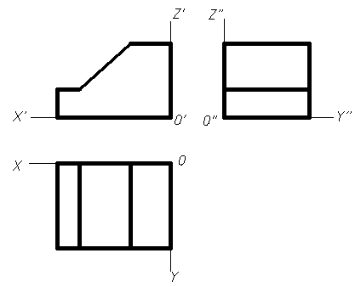
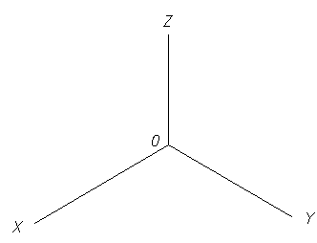
⑵ 切割法
例2：已知三视图，画轴测图。

Slide 14
⑶ 叠加法
例3：已知三视图，画轴正等测图。

Slide 15
回转体的正等轴测图画法
⑴ 平行于各个坐标面的椭圆的画法
平行于H面的椭
圆长轴⊥O₁Z₁轴
Z₁
平行于W面的椭
圆长轴⊥O₁X₁轴
平行于V面
的椭圆长轴
⊥O₁Y₁轴
X₁
Y₁

Slide 16
画法：
四心椭圆法
（以平行于H面的圆为例）
e
E₁
●
B₁
d
●
d
d
●
a
b
●
●
●
●
F₁
A₁
●
f
1. 画圆的外切菱形
2. 确定四个圆心和半径
3. 分别画出四段彼此相切的圆弧

Slide 17
例：画圆台的正等轴测图

Slide 18
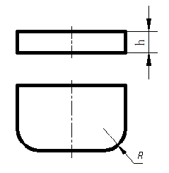
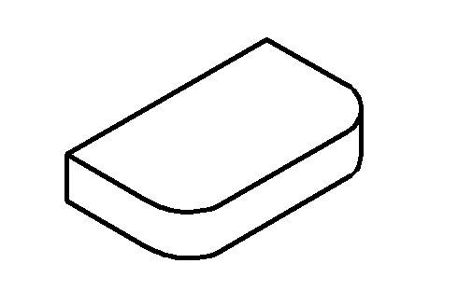
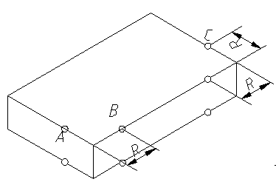
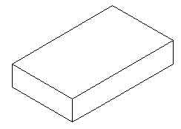
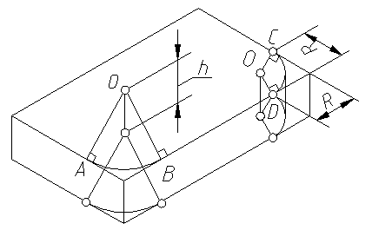
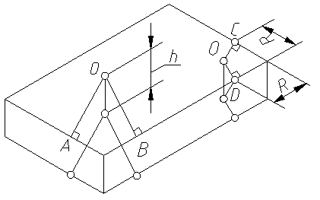
⑵ 圆角的正等轴测图的画法
简便画法：
1.由圆角半径确定切点A、B、C、D
2. 过 A、B、C、D作相应边的垂线
3.确定的圆心
4.分别以 O为圆心，画圆弧
★作公切线，加深

Slide 19
多选题
2分
选择正确的选项。
A
正等轴测图的轴向伸缩系数p=q=r=1，轴间角为120°。
B
切割体构形设计，采用拉伸构形较为方便。
C
回转体的构形设计，一定要用旋转法。
D
平行于各坐标面的圆的正等轴测图不一定都是椭圆
提交

Slide 20
斜二等轴测图
轴向伸缩系数和轴间角
Z₁
1:1
X₁
1:1
O₁
45°
1:2
Y₁
轴向伸缩系数：p=r=1 ，q=0.5
轴间角： ∠X₁O₁Z₁=90°
∠X₁O₁Y₁=∠Y₁O₁Z₁=135°

Slide 21
斜二轴等测图画法
平行于各坐标面的圆的画法
1.平行于V面的圆仍为圆，反映实形。
2.平行于H面的圆为椭圆，长轴对O₁X₁轴
偏转7°,长轴≈1.06d,短轴≈0.33d
3.平行于W面的圆与平行于H面的圆的椭
圆形状相同，长轴对O₁Z₁轴偏转7°。
由于两个椭圆的作图复杂，当物体这两个方向上有圆时，一般不用斜二等轴测图，而采用正等轴测图。
斜二轴等测图的最大优点：
物体上凡平行于V面的平面都反映实形。

Slide 22
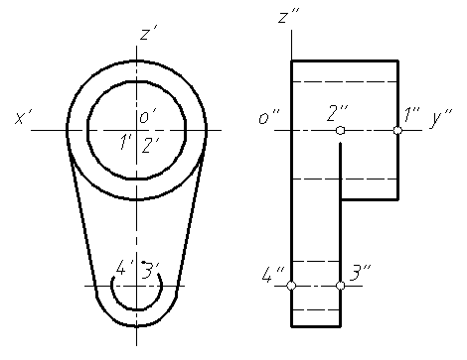
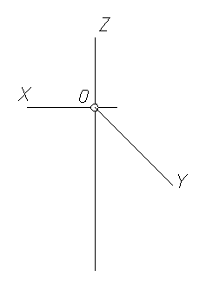
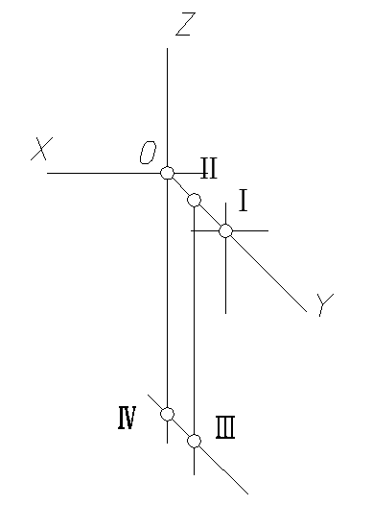
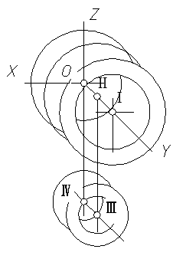
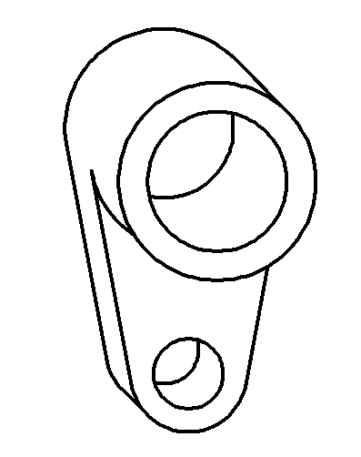
例1：已知两视图，画斜二等轴测图。

Slide 23
例2：已知两视图，画斜二等轴测图。

Slide 24
多选题
3分
关于正等轴测图与斜二轴测图的画法的区别，选项中哪个说法是正确的？
A
只有一个方向有圆时，采用斜二轴测图比正等轴测图画图简便。
B
于轴间角和轴向伸缩系数不同。
C
正等轴测图中各个方向的椭圆画法相对比较简单。
D
平行于XOZ坐标面的圆的斜二轴测图反映实形。
提交

Slide 25
本章小结
正等轴测图与斜二等轴测图的画法的区别：
在于轴间角和轴向伸缩系数。
由于正等轴测图中各个方向的椭圆画法相对比较简单，所以当物体各个方向都有圆时，一般都采用正等轴测图。
斜二等轴测图：
优点是物体上凡是平行于投影面的平面在图上都反映实形，因此，当物体只有一个方向的形状比较复杂，特别是只有一个方向有圆时，常采用斜二等轴测图

Slide 26
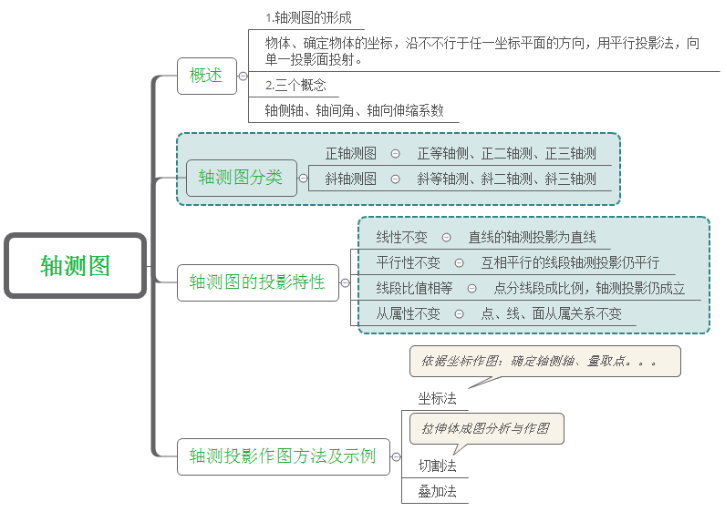
轴测图 总结

